Slide 1
Самый первый, самый нежный,
Чистый маленький …
Отгадай загадки и узнаешь тему урока
подснежник
Из-под снега вышел друг –
И весной запахло вдруг.
подснежник

Slide 2

Урок рисования для 1 -2 класса
Рисуем подснежник
Логинова В.М.

Slide 3
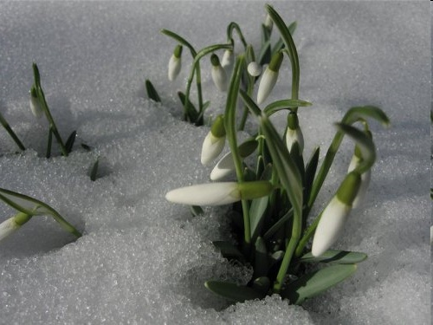
Когда тепла так для цветенья мало,
Когда снега не полностью сошли,
Пробив заснеженное покрывало,
Подснежники неярко зацвели.

Slide 4
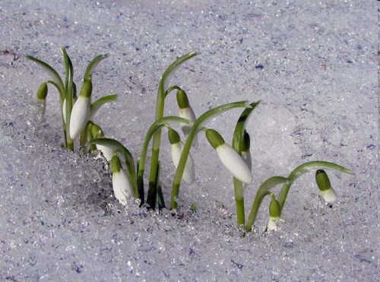
Но где взять красок ярких для цветенья,
Когда цветок взлелеян снегом был?
Снег холодом фантазию и рвенье
Творца-художника остановил.

Slide 5
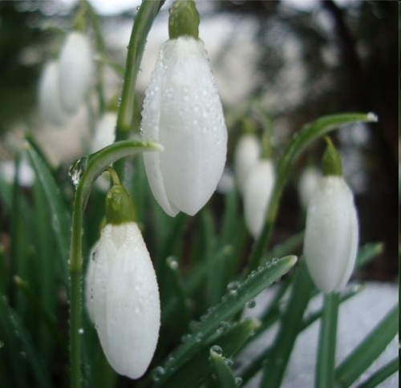
Ещё весна обдаст нас сладострастьем,
Ещё подарит яркие цветы,
Останется подснежник робким счастьем,
Как знак невинной чистой красоты.

Slide 6
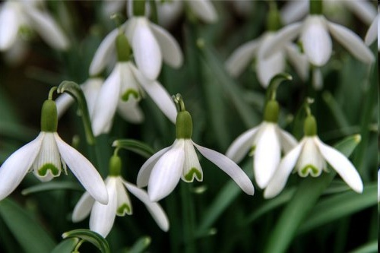
Ведь для Весны — он первенец любимый,
И ей так мил его неяркий лик.
Ах, где мне взять подснежник для любимой?
Его цветенья так недолог миг!

Slide 7
Сказка о подснежнике
Однажды старуха Зима со своими спутниками Морозом и Ветром решили не пускать на землю Весну. Но смелый Подснежник выпрямился, расправил лепестки и попросил защиты у Солнца. Солнце заметило Подснежник, согрело землю и открыло дорогу Весне. Пригрело ласковое Солнышко, растопило потемневший снег. Появились лужицы. А на поляне под деревом цветок вырос. Синий-синий и очень тонкий. Родился цветок под снегом, вот его и назвали Подснежник.

Slide 8
Первоцветы обладают коротким жизненным циклом. В течение нескольких недель растение должно вырасти, зацвести и дать семена. Уничтожение одного цветка означает истребление всего потомства. На территории Самарской области произрастает около 60 видов первоцветов.
Все они являются исчезающими и находятся под охраной. Многие из них занесены в Красную книгу Российской Федерации (Тюльпан Шренка, Тюльпан Низкий, Рябчик русский) и Красную книгу Самарской области (Адонис Весенний, Адонис Волжский, Тюльпан дубравный и другие), –

Slide 9
После зимы первыми из-под снега появляются подснежники.
Нарисуем их. Обратим внимание, что цветки подснежника склонены к земле.

Slide 10
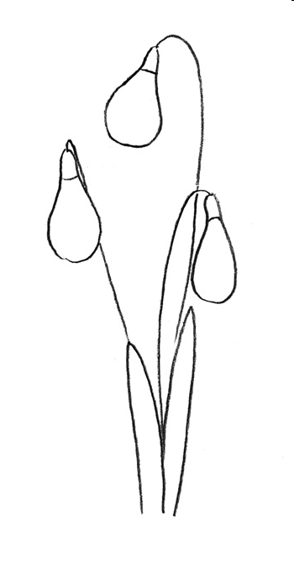

Slide 11
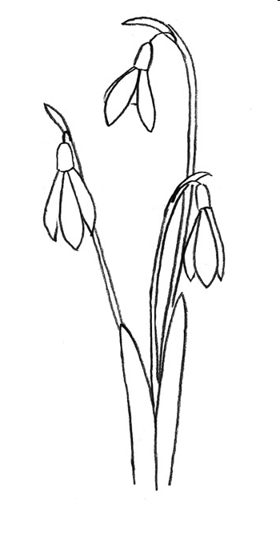

Slide 12
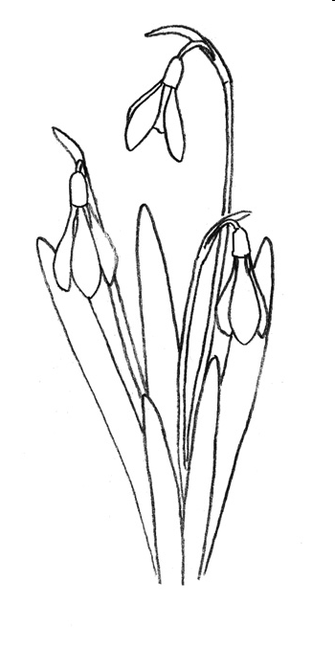

Slide 13
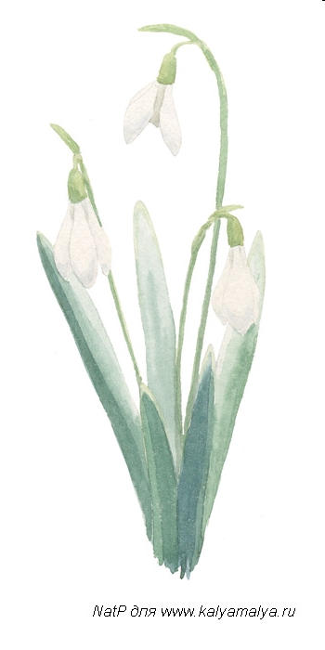

Slide 14
Используемые ресурсы
Рисунки подснежника http://www.kalyamalya.ru/modules/myarticles/article.php?storyid=132
Загадки http://www.prozagadki.ru/183-zagadki-pro-podsnezhnik.html
Стихотворение с картинками http://romantic-online.com/blog/poezia/808.html
Сказка о подснежнике http://festival.1september.ru/articles/562579/

